Slide 1
智慧校园案例介绍
申报单位：成研院

Slide 2
标杆案例一：广东智慧校园业务落地案例
软件平台：广东采用智慧校园二级平台作为广东省统一智慧校园平台，并接入省内智慧校园增值应用。
硬件设备：广东计划以收入分成模式通过智慧校园平台引入厂商投放硬件。
计费结算：广东公司计划通过智慧校园平台2020-2022年实现DICT收入3000万，采用资产投资和运营支撑费两种形式与成研院结算。广东以智慧校园基础功能免费入校，应对钉钉市场竞争，保有用户。收入预期：一）通过平台提供的区级教育大数据服务、教师发展、学生综合素质评价等特色应用服务教育主管部门；二）通过智能学生证、同步课堂等智慧校园软硬件应用，为学校增值服务收费提供抓手。
商务模式
效益分析
基础功能免费
园所硬件B端或C端收费
家长端功能C端收费
支持园所统付
广东公司计划2020-2022年实现智慧校园收入3000万元。
竞争效益
经济效益
社会效益
智慧校园已在广州完成用户割接，并对全市各教育局进行拜访和产品讲解，得到教育局任何并准许入校。天河区教育局计划采用广东智慧校园平台作为教育大数据、教师发展、学生综合素质评价区域平台。
K12市场的竞争目前主要来自钉钉全面推广免费家校互动功能，在实施本项目前，“和校园”服务全面落后于竞争对手。目前，经过横向对比，“智慧校园”基础功能可对标钉钉满足教务管理、家校互动需求。同时，后续增值场景明确，省公司已牵头地市公司在广州、珠海开展商机拓展，成研院提供产品、方案、人员支撑。
2
联系人：张思慧13810508435 zhangsihui@cmii.chinamobile.com

Slide 3
标杆案例一：河南智慧校园业务落地案例
软件平台：河南采用智慧校园二级平台作为拓展B端市场的基础平台，同时对接省内原有和教育平台，留存数据、提供免费家校沟通功能，应对家校沟通短信服务被叫停风险。
硬件设备：河南使用既有渠道的硬件，硬件产生数据由河南和校园平台上传至智慧校园平台。
计费结算：河南公司计划使用智慧校园平台2020年服务500所学校，采用资产投资和运营支撑费两种形式与成研院结算。平台收入计划以“1+3+N“策略实现，即：使用一个智慧校园大平台，在客情空白校投放管理、教务、5G应用三类主场景，引入N款省内产品。目标为2020年“智慧校园服务包”用户渗透率80%，ARPU值提高到50元。
商务模式
效益分析
基础功能免费
增值应用B端或C端收费
家长端功能C端收费
支持学校统付
河南公司预计2020年“智慧校园服务包”用户渗透率80%，ARPU值提高到50元。
竞争效益
经济效益
社会效益
智慧校园已在郑州、鹤壁、信阳的10所学校落地试点。河南省教育厅12月叫停家校互动、强制退订。智慧校园为省公司适时推出免费基础功能、保有用户、提供增值服务做好充足准备。
省内K12市场的竞争主要来源于友商，在实施本项目前，和校园对B端客户的硬件投入、ARPU值均落后于竞争对手。河南公司计划通过智慧校园实现战略反超。
3
联系人：张思慧13810508435 zhangsihui@cmii.chinamobile.com

Slide 4
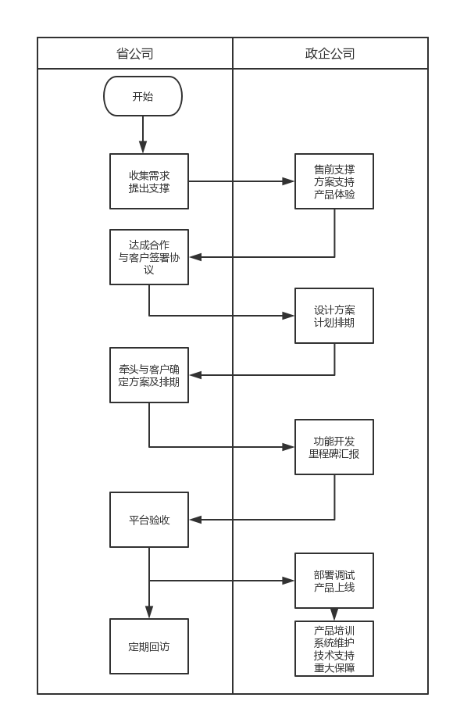
交付能力
基于客户需求，提供完整的解决方案支撑流程，并在项目实施中规范管理、做好中间物料输出，根据客户要求提供详实的交付产品及材料。
成研院
项目阶段 | 关键输出
项目启动 | 项目章程
 | 项目详细计划
 | 会议纪要
需求调研 | 业务蓝图规划
 | 项目需求规格说明书
 | 系统原型
 | 会议纪要
 | 需求评审报告
系统设计 | 系统业务功能设计
 | 接口设计
 | 数据库设计
 | 测试计划
 | 测试用例设计
 | 系统安全保障方案
 | 系统应急方案
功能开发 | 源代码
 | 单元测试报告
 | 代码评审报告
项目阶段 | 关键输出
产品测试 | 性能测试报告
 | 安全测试报告
 | 功能测试报告
 | 回归测试报告
产品部署 | 系统部署方案
 | 部署方案评审
 | 部署结果报告
产品培训 | 产品培训教材
 | 产品用户使用手册
 | 系统维护手册
试运行 | 系统试运行监控日报
 | 系统试运行监控月报
 | 系统故障分析报告
项目初验 | 验收报告
正式上线 | 系统运维报告

